Slide 1
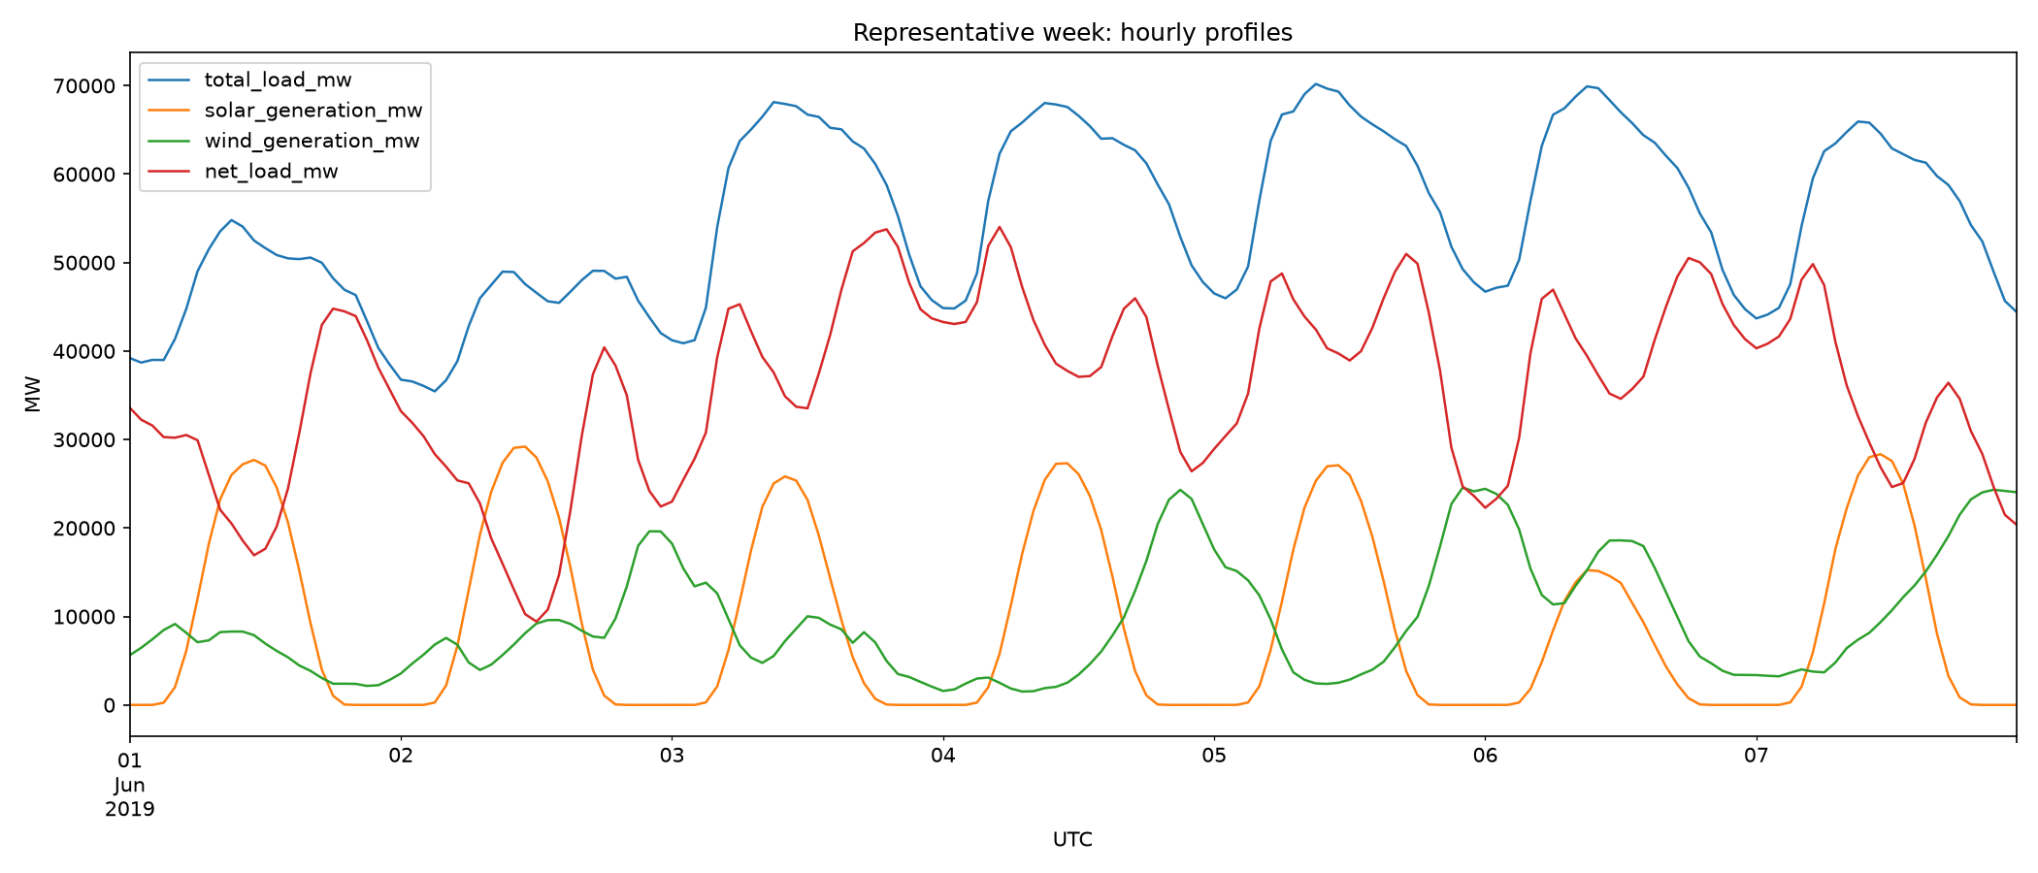
GridPulse
面向新能源波动的净负荷预测与风险感知储能规划
科技创新组 | 公开数据回测原型
数据、模型、风险规则与风险感知调控均可由脚本复现
Notes:
来源：GridPulse 输出图 outputs/figures/02_representative_week.png。项目范围：德国公开历史数据回测。

Slide 2
工程问题
新能源出力变化会放大净负荷爬坡与峰值风险
净负荷 = 总负荷 - 光伏发电 - 风电发电
GridPulse 关注三个问题：净负荷何时抬升、可再生能源何时快速下降、预测偏差何时持续扩大
系统定位：为园区或区域级能源管理提供可审计的风险研判参考。
项目不声称实际部署、已实现节省或已确认故障。
GridPulse | 2
Notes:
问题定义来自项目设计。净负荷公式使用公开 OPSD 字段构造。风险输出为候选运行风险。

Slide 3
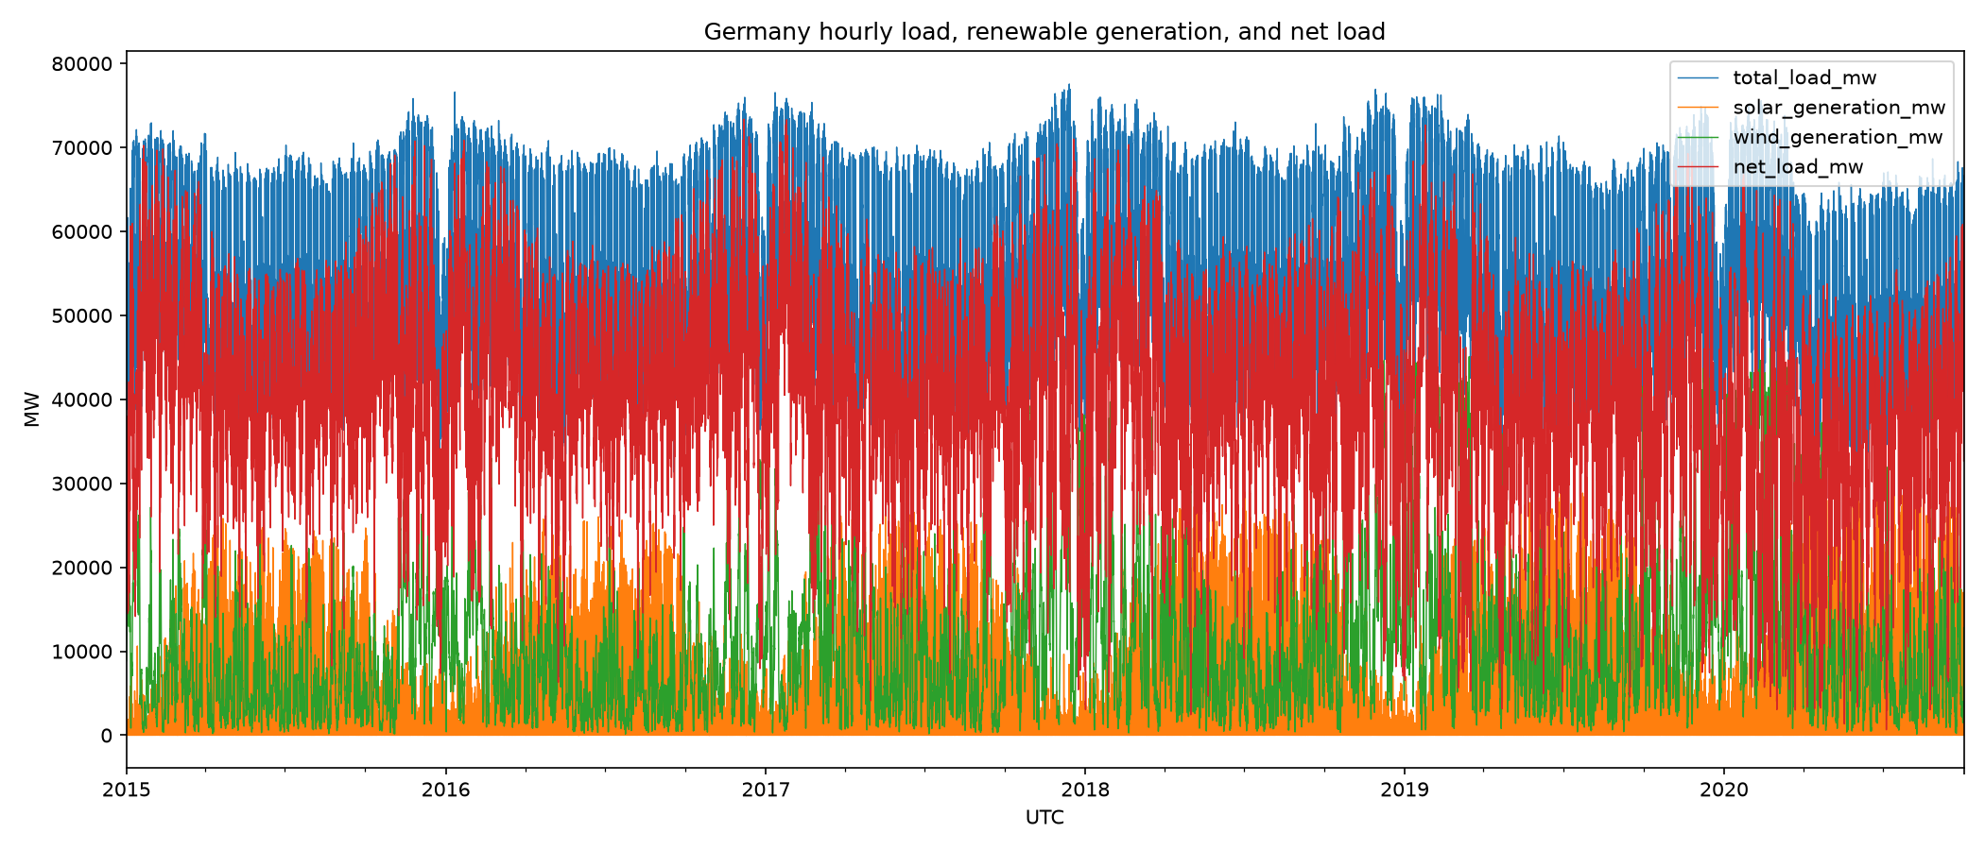
数据与质量证据
Open Power System Data 德国小时级负荷、光伏与风电数据
50,400
2015-2020
0
0 MW
有效小时记录
数据覆盖
重复时间戳
公式误差
质量检查
时间频率：60 分钟
缺失时间点：0
负值：0
净负荷缺失：105 行
缺失值未静默填补
GridPulse | 3
Notes:
来源：OPSD Time Series 2020-10-06，DOI 10.25832/time_series/2020-10-06；质量指标来自 outputs/metrics/data-quality-report.json。

Slide 4
因果预测与滚动规划
从一步预测扩展为直接 1--6 小时规划窗口
历史观测
直接预测
经验区间
滚动决策
→
→
→
负荷、光伏、风电
1--6 小时独立模型
仅使用发布时可得观测
验证残差校准
预测上界用于风险
动态 SOC 储备
每小时重算
执行第一步
1--6 小时预测服务于理论调控；直接 24 小时预报仍需发布时可得的天气或新能源预测输入。
GridPulse | 4
Notes:
方法来自 src/features.py、src/models.py、src/multihorizon.py 和 docs/risk-aware-control.md。每个时距模型只使用目标时刻前对应时距及更早的观测。

Slide 5
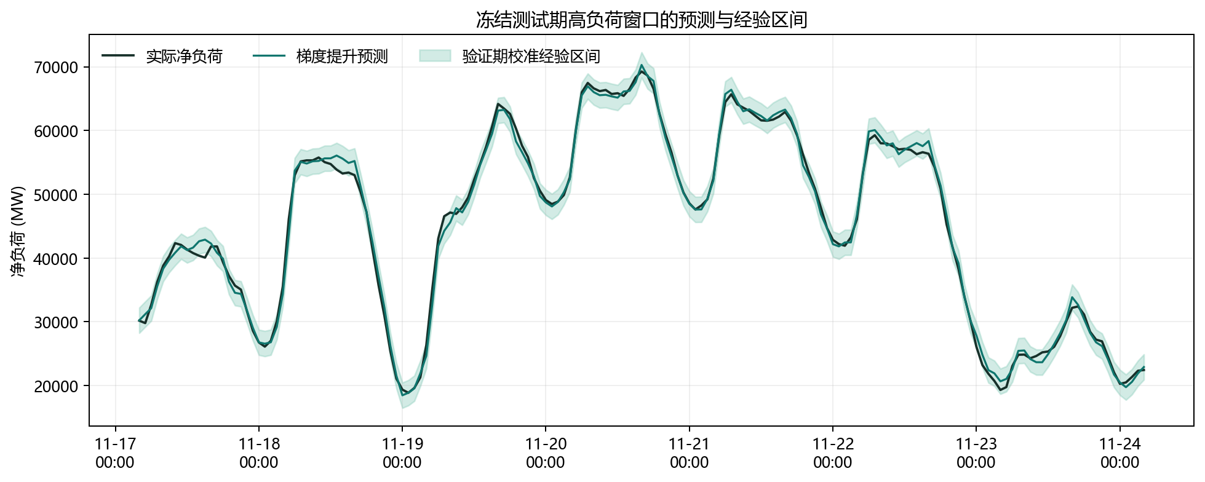
预测结果
冻结测试期从 2019-08-09 21:00 UTC 开始
梯度提升测试 MAE：1,019.87 MW
相对上一小时持平基线，MAE 下降 57.20%。
GridPulse | 5
Notes:
指标来源：outputs/models/reference_baseline_metrics.json，各模型对齐相同 10,035 个冻结测试时点。图来源：outputs/figures/05_forecast_interval_peak_week.png。补充基线不改变原模型选择。

Slide 6
候选运行风险筛查
所有阈值仅在验证期校准，再冻结应用到测试期
峰值负荷
光伏骤降
持续偏差
预测净负荷 ≥ 55,406 MW
小时变化 ≤ -4,243 MW/h
残差超过 2,937 MW
且持续 3 小时
测试期内 972 行至少触发一类候选风险。每个事件保留触发值、阈值与证据文本。
持续偏差：第三小时确认，延迟 2h。注入事件检出 25/25，点检出 25/75。
注入压力测试只验证人工场景下的规则响应，不代表真实故障检测准确率。
GridPulse | 6
Notes:
来源：outputs/alerts/alert_evaluation.json 和 docs/day4-risk-alerts.md。风险不等同于确认故障。

Slide 7
消融证据
历史净负荷和新能源滞后信息均带来可测量增益
关键观察
去除新能源滞后后
MAE 增加 100.17 MW
去除滚动统计后
MAE 增加 15.16 MW
仅日历模型显著退化
结论限于当前数据集与冻结测试期。
GridPulse | 7
Notes:
来源：outputs/models/day3_model_metrics.json，Day 6 消融。结果不构成因果或跨区域泛化结论。

Slide 8
风险感知储能协同调控
动态 SOC 储备将预测上界和区间宽度转为可解释约束
容量 | 固定储备 P95 | 风险感知 P95 | P95 差值 | 固定/风险感知循环
10 GWh | 54,200.8 | 54,188.3 | -12.5 MW | 0.78 / 0.84
20 GWh | 54,185.0 | 54,150.2 | -34.9 MW | 0.81 / 0.86
30 GWh | 54,177.4 | 54,077.7 | -99.7 MW | 0.84 / 0.89
滚动优化
目标：最小化未来 6h
预测上界的最大净负荷
约束：功率、SOC、效率、
动态储备与低谷充电
原版对照降低 P95，但吞吐略升，全期最高点未降低。原版不确定性项始终饱和。
补充按小时校准：组合 vs 固定储备 P95 -65.85 MW，吞吐 +9,648.40 MWh。
软储备目标未达 2,445 小时，期末 SOC 7,697.08 MWh（初始 15,000）。
补充分析为探索性实验。期末 SOC 未约束，不能据此推断长期收益或可靠性。
GridPulse | 8
Notes:
原版来源：outputs/scenarios/storage_scenario_metrics.json 的 fair_same_information_fixed_reserve_vs_risk_aware。补充来源：outputs/scenarios/reserve_ablation_metrics.json。补充校准只用验证数据，但设计发生在原测试结果已知后，不替代原冻结结果。两组共享预测和约束，仅储备规则不同。期末能量差异和软目标限制解释。

Slide 9
原版每日能量恢复的公平性复核
417 个完整 UTC 日，同一硬 SOC 下限，补电负荷与损耗全部计入
独立日策略 | P95 (MW) | 最高净负荷 (MW) | 吞吐 (MWh)
固定，未恢复 | 53,905.90 | 69,122.05 | 216,309.70
动态，未恢复 | 53,900.95 | 69,256.00 | 168,688.69
固定，每日恢复 | 54,045.74 | 69,122.05 | 410,854.95
动态，每日恢复 | 54,030.65 | 69,256.00 | 350,858.30
每日恢复：动态 P95 低 15.09 MW，吞吐少 59,996.65 MWh，最高点仍未降低
初末 SOC 均为 15,000 MWh，硬下限 4,500 MWh，违规与日末误差均为 0。
固定策略最高点更低。动态软目标仍有 17 小时未达，结论只支持部分指标取舍。
探索性日实验。恢复模式另限制 SOC 上限为 50%，允许任意小时补电。
未恢复模式每天重置电量，仅为对照。模式差异不能只归因于日末等式。
GridPulse | 9
Notes:
来源：outputs/scenarios/daily_energy_balance_metrics.json 及 daily_*_timeseries.csv。四组相同 10,008 小时，排除首尾两个不完整日。参数：30 GWh，充放电均 1,250 MW，单向效率 0.92，共同硬下限 15%。恢复模式 SOC 上限 50%，日末 SOC=初始 SOC，全天可补电。动态与固定转换损耗分别为 29,187.52 和 34,178.57 MWh。规划只读取发布预测、已知日历和额定功率。属于原测试结果已知后的探索性分析，不能与原连续实验直接比较或宣称真实网络可行性。

Slide 10
极端峰值响应与循环代价
点预测定位峰值，验证期 q99 触发软储备释放，保持硬下限与每日恢复
417 日测试配置 | 最高净负荷 (MW) | P95 (MW) | 吞吐 (MWh)
原动态 | 69,256.00 | 54,030.65 | 350,858.30
仅软储备释放 | 69,122.05 | 54,030.65 | 353,178.75
仅点预测目标 | 68,657.77 | 53,839.53 | 616,017.69
新动态组合 | 68,610.15 | 53,860.55 | 651,031.03
新固定组合 | 68,610.15 | 53,829.99 | 851,572.50
新动态全期最高峰降低 645.85 MW，P95 比原动态低 170.10 MW
原峰小时放电 1,250 MW，最高点转移。吞吐与损耗增加，193 小时软目标未达。
新固定最高峰相同、P95 更低，新动态吞吐少 200,541.46 MWh。
验证期内部诊断削峰 644.43 MW。设计发生在旧测试峰值已知后，仍为探索性证据。
阈值仅用验证预测校准，硬 SOC 违规和最大日末误差为 0。
GridPulse | 10
Notes:
来源：outputs/scenarios/peak_response_metrics.json。完整六组含原固定的验证/测试数据及轨迹已保留。发布窗口点预测 >= 验证期一小时点预测 q99（63,183.08 MW）时释放软下限至硬下限 15%。点目标替代上界最小最大目标，区间仍决定储备与放电触发。日末恢复、50% SOC 上限和全天补电假设不变。新动态损耗 54,158.56 MWh、吞吐 651,031.03 MWh；原动态损耗 29,187.52 MWh、吞吐 350,858.30 MWh。全期最高点移至 2019-11-25 14:00 UTC。无独立确认、网络可行性、寿命或经济收益结论。

Slide 11
2021 年冻结时间留出验证
Energy-Charts.info 德国全年 365 日，下载前锁定协议，模型与阈值不再调整
2021 冻结配置 | 最高净负荷 (MW) | P95 (MW) | 吞吐 (MWh)
原固定 | 70,449.90 | 58,731.82 | 868,858.54
原动态 | 70,449.90 | 58,962.80 | 803,647.83
仅软储备释放 | 70,449.90 | 59,027.41 | 819,237.35
仅点预测目标 | 70,062.83 | 58,858.94 | 1,305,791.79
新动态组合 | 69,199.90 | 59,035.77 | 1,396,437.01
新固定组合 | 69,199.90 | 58,661.79 | 1,657,314.84
全年最高点降低 1,250.00 MW，平均日最高点降低 237.39 MW
平均日削峰 95% 区间 [184.73, 293.93] MW，7 天配对区块、2,000 次。
全年 P95 升高 72.97 MW，Q3 最高点变差 230.18 MW，吞吐与损耗增加。
证据支持限定的后续年份极端削峰，P95 优势未复现，新固定也达到相同最高点。
同国修订历史数据，额外发布延迟、网络、价格和退化仍需核验。
GridPulse | 11
Notes:
来源：Energy-Charts.info / Fraunhofer ISE public_power v2，CC BY 4.0，https://api.energy-charts.info/ 。协议 outputs/validation/independent_2021_protocol.json 在全年下载前冻结；完整六组输出 independent_2021_metrics.json，无原数据时间重叠。协议前短样本核查涉及 1 月 1--3 日，仅检查模式并展示首行，未预测/调控/拟合；排除三日的 362 日事后敏感性最大削峰仍为 1,250 MW，平均日削峰 237.30 MW，区间 [183.84,290.45]。全年原最大 70,449.90，新最大 69,199.90 MW，均在 2021-11-10 16:00 UTC。平均日削峰 7 天区块 95% 区间 [184.73,293.93]，3/14 天敏感性也为正；P95 削减区间 [-359.59,78.15] 覆盖零，不支持 P95 优势。改善/持平/变差日为 132/222/11。新动态相比原动态吞吐多 592,789.18 MWh、损耗多 49,313.48 MWh；软目标缺口 444 小时，硬下限和日末误差为零。新固定最大相同、P95 低 373.98 MW，吞吐多 260,877.83 MWh。源时间戳标记区间开始，发布按最新观测小时结束处理，额外发布延迟未知。仅为同国后续历史仿真，非现场/跨国验证，不支持经济收益或可靠性承诺。

Slide 12
有限实例的最优性证明
固定物理模型，只优化全年最高点，随后最小化离线吞吐
任何可行最高点 ≥ 原负荷最高点 − 最大放电功率
实例 | 物理最优最高点 MW | 现有新动态差距 MW | 离线最低吞吐 MWh
2021 年 | 69,199.90 | 0.00 | 5,380.88
旧探索性测试 | 68,006.00 | 604.15 | 5,261.72
2021 年原最高点 70,449.90 − 1,250 = 69,199.90 MW，现有策略达到下界
两组离线解均有精确有理数下界达到证明，1,564 个 LP 原始与对偶见证交叉核验。
新固定策略也达到相同最高点，数学证书不证明动态储备独有优势。
离线解预知全年真实负荷。最低吞吐、P95 和所有未来在线场景不能混为同一最优。
GridPulse | 12
Notes:
来源：outputs/optimality/certificates.json、docs/global-optimality.md。物理约束：容量30000MWh，日初末SOC15000MWh，硬下限4500MWh，操作上限15000MWh，功率各1250MW，单向效率0.92。精确有理数证书针对CSV十进制原值，控制轨迹另按1e-5物理残差容差核验。离线调度去掉预测门槛和软储备，是更宽物理可行集。旧测试现有策略仍有604.15MW差距。标准线性规划和强对偶不作为原创算法主张。

Slide 13
循环代价与运行边界
新开发单独复核，原冻结证据保留
2021 已知年开发复核 | 最高点 MW | P95 MW | 吞吐 MWh
原冻结控制器 | 69,199.90 | 59,035.77 | 1,396,437.01
两阶段 0 MW | 69,199.90 | 59,169.51 | 1,389,976.34
两阶段 250 MW | 69,449.90 | 59,081.22 | 1,100,573.17
两阶段 500 MW | 69,699.90 | 59,120.42 | 827,610.50
原验证期筛选未通过，保留原控制器。循环减少伴随最高点或 P95 变差。
四个固定季度周完成 68 组运行压力复核，含预测滞后、缺失和跨日运行。
已求解轨迹物理约束核验通过，效果随运行条件变化。
一小时区间覆盖率：固定 88.03%，滚动 89.82%。
滚动校准仅用发布时已观测残差，尚未反馈控制器，属于已知年份事后分析。
GridPulse | 13
Notes:
来源：outputs/development/controller_metrics.json、operating_stress_metrics.json、interval_audit_metrics.json。0/100/250/500MW窗口容许差先在原验证期比较。准入：峰值不高于原冻结新动态+1MW、P95不高于+50MW，合格配置按吞吐选择。四组均不合格，保留原控制器。2021年份早已公开，不再称独立验证。压力情景每季度固定7天，共68条可行轨迹；连续模式仅新版候选适用，原独立日对照不适用。覆盖率须结合宽度和区间评分解释，无概率或部署保证。

Slide 14
2022 年锁定复验与年度差异
下载前锁定原六组策略，365 个共享日，未重训或调参
2022 冻结配置 | 最高净负荷 MW | P95 MW
原固定 | 71,010.97 | 54,973.63
原动态 | 71,010.97 | 54,948.09
仅储备释放 | 71,010.97 | 54,948.09
仅点预测 | 70,344.49 | 54,737.17
新动态组合 | 69,760.97 | 54,802.60
新固定组合 | 69,760.97 | 54,831.81
全年最高点降低 1,250 MW，平均日降低 165.83 MW，区间 [106.43,227.73]
全年 P95 低 145.49 MW，但改善区间覆盖零，四个季度 P95 均变差。
相对原动态吞吐多 300,478.17 MWh，一小时区间覆盖率降至 82.03%。
两年均复现极端削峰。尾部分位优势仍不稳定，循环代价与区间退化需保留。
GridPulse | 14
Notes:
来源：outputs/validation/independent_2022_protocol.json、independent_2022_metrics.json 和 docs/later-year-validation.md。2021 及开发结果已知后单独锁定原六组策略，首次下载2022年度前保存模型、代码与阈值哈希。协议是本地记录，无外部时间戳见证。平均日7天配对区块95%区间[106.43,227.73]，P95削减区间[-238.78,291.67]覆盖零。季度P95均变差，全年分位不能按季度平均。新动态吞吐787162.14MWh、损耗65483.16MWh，软目标未达244小时。新固定最高点相同，新动态P95低29.20MW、吞吐少133032.13MWh，平均日最高点反而高61.89MW。一小时MAE1173.45MW，持平基线2465.62MW。无重训、重校准或候选选型。未新增2022精确最优性证书，仍为同国修订历史仿真。

Slide 15
系统原型与下一研究关口
Streamlit MVP 已串联数据、预测、风险证据和风险感知调控
当前原型
已验证证据
下一关口
数据概览
预测回测
风险事件详情
特征解释
理论调度建议
风险感知调控对照
滚动回测：5/5 窗口胜基线
MAE 均值：837.30 MW
测试区间覆盖率：86.92%
区间预警进入人工复核队列
构造真正可在发布时获取的 24 小时输入
接入电价、退化和网络约束
增加跨区域验证
可复现路径
下载数据 → 质量检查 → 基线 → 模型 → 区间 → 风险 → 情景 → 仪表盘
提交前：核查匿名要求、数据许可与每一项结果的脚本可再生性。
GridPulse | 15
Notes:
系统功能来源：app.py；滚动回测来源：outputs/models/rolling_backtest_metrics.json；风险感知调控来源：outputs/scenarios/storage_scenario_metrics.json。下一关口为研究计划，尚未实施。

